Slide 1
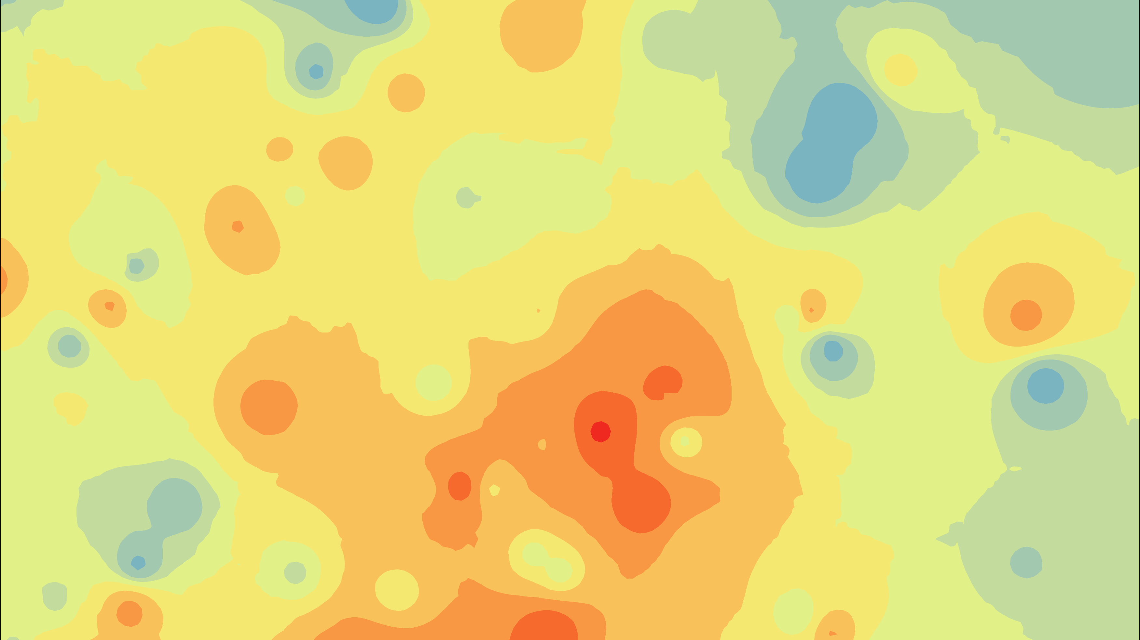
Interpolacja przestrzenna stężeń PM10 w Polsce
Autor: Barbasiewicz Adrian

Slide 2
Charakterystyka wybranego związku chemicznego
Do wykonania interpolacji przestrzennej wykorzystano dane dotyczące stężeń pyłu zawieszonego PM10 w powietrzu atmosferycznym. PM10 jest jednym z kluczowych wskaźników jakości powietrza monitorowanych w Polsce.
Analizę przeprowadzono na podstawie średnich wartości stężeń PM10 pochodzących ze stacji pomiarowych zlokalizowanych na obszarze całego kraju. Dane obejmowały dwa badane okresy czasowe:
Okres I: średnia wieloletnia z lat 2011–2024
Okres II: wybrane lata porównawcze (2019 oraz 2021)
Dla każdej stacji obliczono wartości średnioroczne, a następnie wykonano interpolację przestrzenną w celu przedstawienia rozkładu stężeń PM10 na terenie Polski.
Pył zawieszony PM10 to mieszanina cząstek stałych o średnicy nieprzekraczającej 10 µm, zawierająca m.in. produkty spalania paliw stałych i ciekłych, które mogą stanowić zagrożenie dla zdrowia człowieka.
Interpolację przeprowadzono z zastosowaniem trzech metod:
IDW – metoda ważonej odwrotności odległości
RBFF – metoda radialnych funkcji bazowych
Kriging – metoda geostatystyczna oparta na semiwariogramie
Otrzymane mapy interpolacyjne posłużyły do analizy przestrzennego zróżnicowania PM10 oraz oceny zmian pomiędzy badanymi okresami.

Slide 3
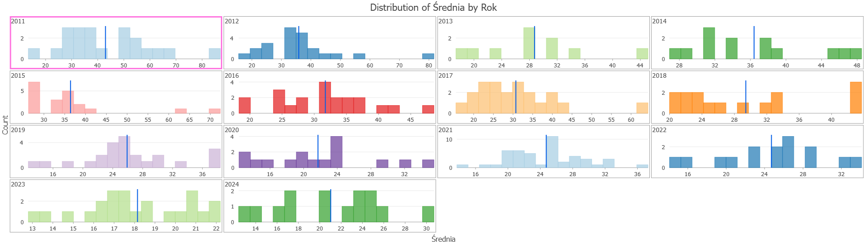
Analiza danych wejściowych na wykresach

Slide 4
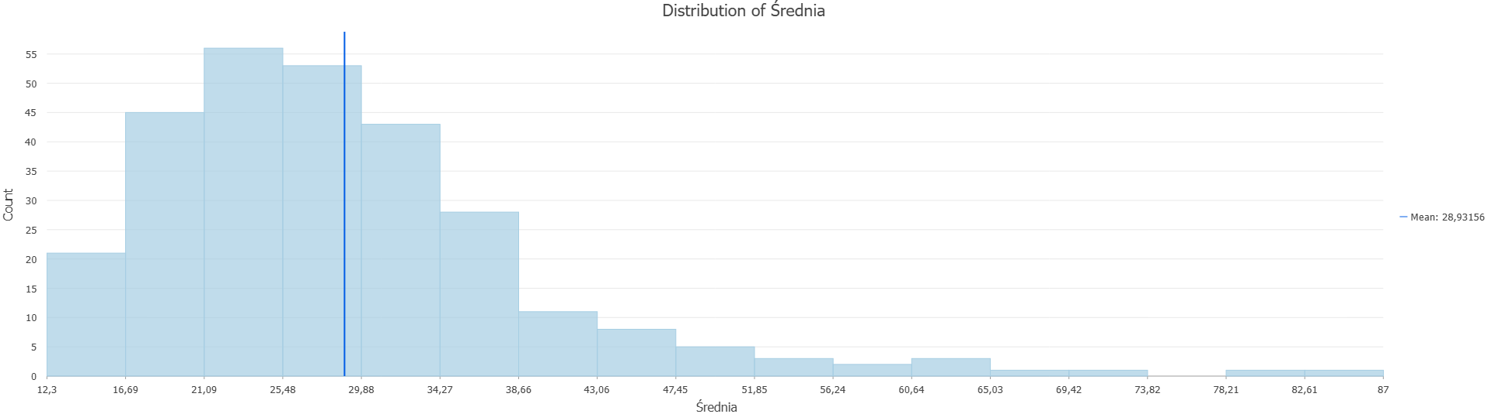
Analiza danych wejściowych na wykresach

Slide 5
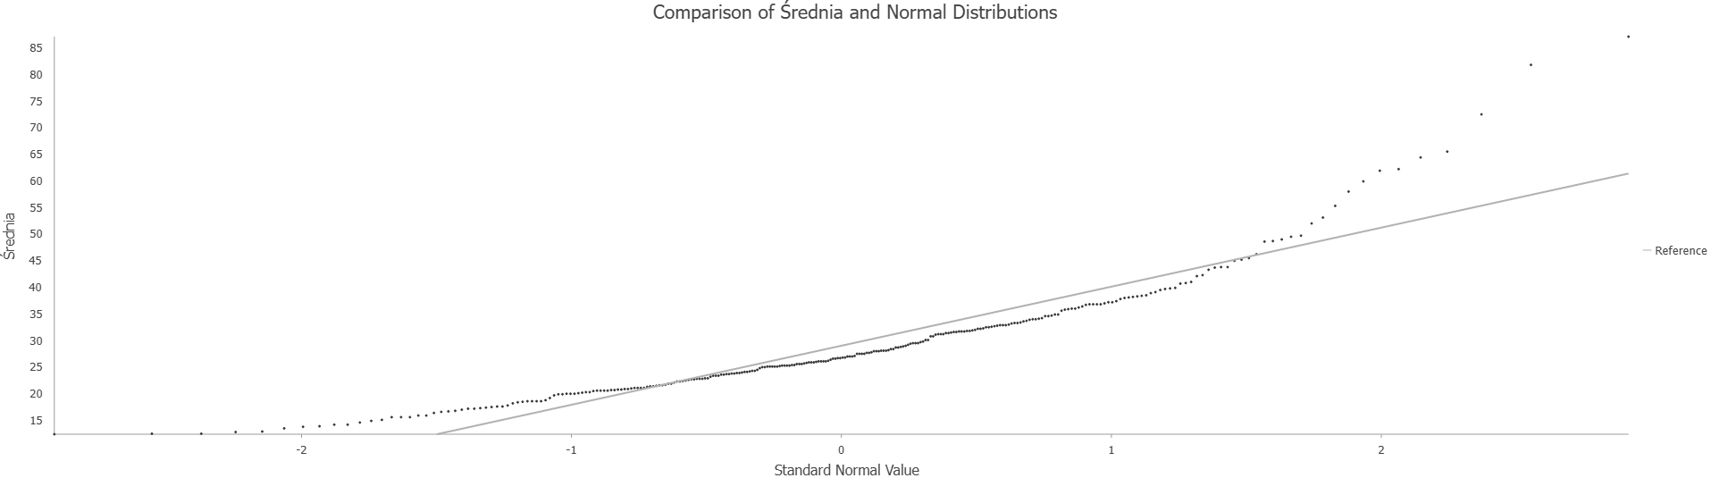
Analiza danych wejściowych na wykresach

Slide 6
Analiza danych wejściowych na wykresach
Histogram średnich wartości PM10 (2011–2024)
Histogram przedstawia rozkład średnich stężeń PM10 obliczonych dla stacji pomiarowych w okresie 2011–2024. Większość obserwacji skupia się w przedziale około 20–35 µg/m³. Rozkład ma charakter asymetryczny prawostronnie, co oznacza występowanie pojedynczych wartości wysokich, przekraczających 60 µg/m³. Średnia wartość stężenia wynosi około 28,9 µg/m³. Obecność wartości skrajnych może wynikać z lokalnych źródeł emisji oraz zróżnicowania warunków środowiskowych.
Rozkład wartości PM10 w poszczególnych latach
Wykresy roczne pokazują zmienność stężeń PM10 w kolejnych latach pomiarowych. Widoczne są różnice zarówno w średnich wartościach, jak i w rozpiętości danych pomiędzy latami. W latach wcześniejszych częściej występują wyższe wartości maksymalne, natomiast w latach nowszych obserwuje się niższe średnie poziomy stężenia. Zmienność czasowa uzasadnia porównanie badanych okresów oraz analizę zmian jakości powietrza w Polsce.
Wykres QQ (porównanie z rozkładem normalnym)
Wykres QQ służy do oceny zgodności rozkładu danych z rozkładem normalnym. Punkty nie układają się idealnie wzdłuż linii odniesienia, szczególnie w górnej części wykresu, co wskazuje na odchylenia od normalności oraz obecność wartości ekstremalnych. Jest to typowe dla danych środowiskowych, takich jak stężenia PM10. W związku z tym w metodach geostatystycznych (np. Kriging) konieczne jest stosowanie transformacji danych, aby poprawić własności statystyczne rozkładu.
Wnioski z analizy danych wejściowych
Wstępna analiza danych PM10 wykazała, że stężenia charakteryzują się istotną zmiennością przestrzenną i czasową, asymetrią rozkładu oraz występowaniem wartości skrajnych. Dane nie spełniają w pełni założeń rozkładu normalnego, co ma znaczenie przy doborze metod interpolacji. Uzyskane wyniki uzasadniają zastosowanie metod IDW, RBFF oraz Kriging oraz konieczność oceny ich dokładności za pomocą walidacji krzyżowej i błędu RMS.

Slide 7
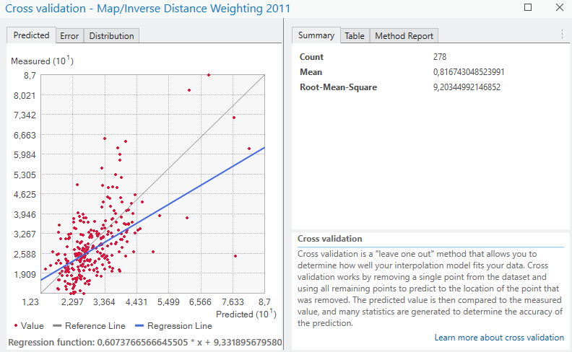
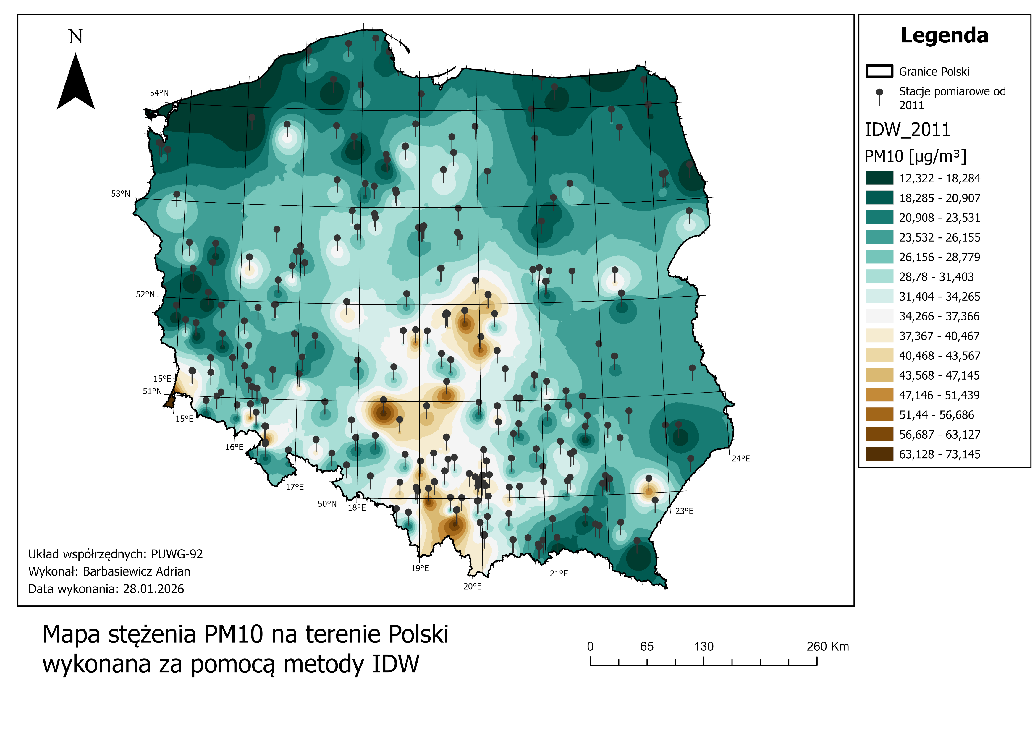
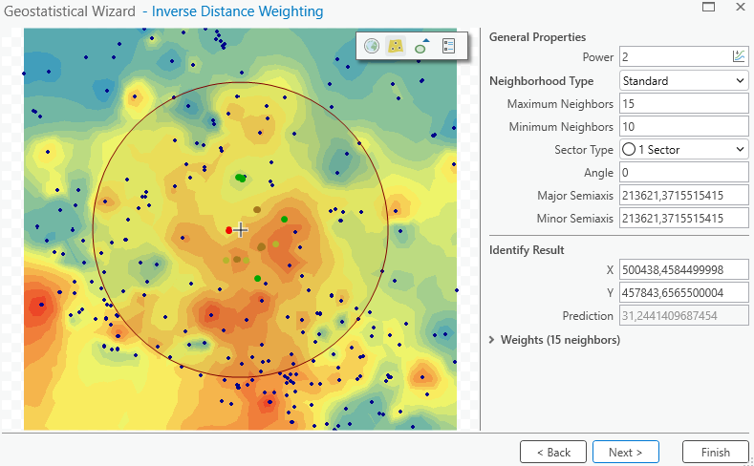
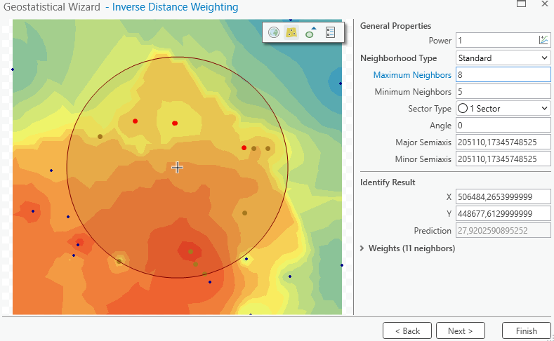
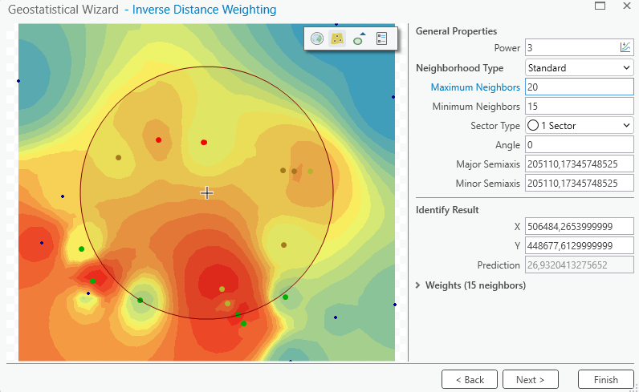
Kompozycja mapowa I metody interpolacji - IDW

Slide 8
Krótka charakterystyka metody i błędu interpolacji
Metoda interpolacji IDW (Inverse Distance Weighting)
Interpolację stężeń pyłu PM10 wykonano metodą deterministyczną IDW (Inverse Distance Weighting), która zakłada, że wpływ punktów pomiarowych na wartość interpolowaną maleje wraz z odległością. Najbliższe stacje mają największy udział w obliczeniu wartości w danym miejscu, natomiast punkty położone dalej wpływają słabiej.
Metoda IDW jest szczególnie przydatna w sytuacji, gdy dane wykazują lokalną zmienność przestrzenną, a rozmieszczenie stacji pomiarowych jest stosunkowo równomierne. Parametrem kontrolującym wagę odległości jest współczynnik Power – im wyższa jego wartość, tym silniej podkreślane są lokalne ekstremalne wartości.
Dobór parametrów metody IDW
W celu wyboru optymalnego wariantu przeprowadzono interpolację dla trzech konfiguracji parametru Power oraz liczby sąsiadów:
Power = 1 (5–8 sąsiadów) – wynik zbyt wygładzony, mniejsze zróżnicowanie lokalne
Power = 2 (10–15 sąsiadów) – najlepszy kompromis pomiędzy wygładzeniem a zachowaniem lokalnych zmian
Power = 3 (15–20 sąsiadów) – nadmierne lokalne wahania i efekt „plam” wokół punktów
Za najbardziej poprawny wariant przyjęto konfigurację Power = 2 oraz 10–15 sąsiadów, która dawała najbardziej realistyczną powierzchnię stężeń PM10.
Błąd interpolacji (walidacja krzyżowa)
Dokładność interpolacji oceniono na podstawie walidacji krzyżowej i wartości błędu RMS (Root Mean Square Error). Wartość RMS informuje o średnim odchyleniu wartości prognozowanych od wartości rzeczywistych w punktach pomiarowych.
Najniższy błąd RMS uzyskano dla wariantu Power = 2, dlatego został on przyjęty jako wynik końcowy metody IDW w analizie stężeń PM10.

Slide 9
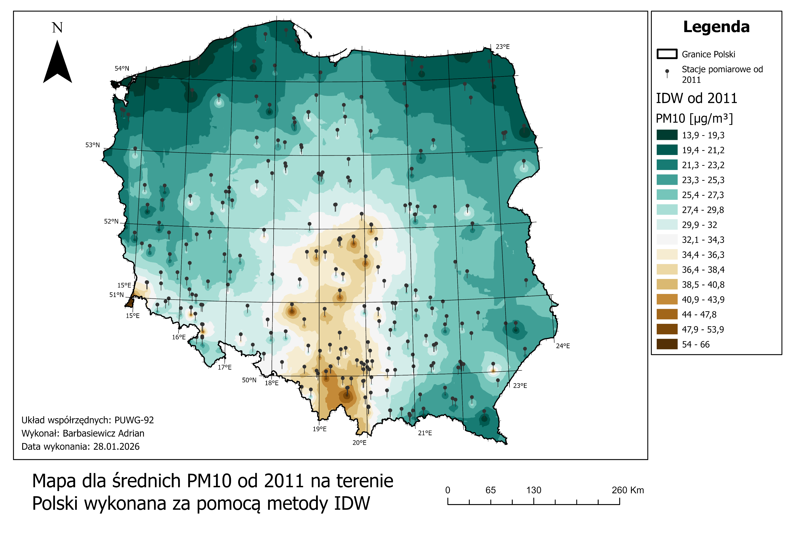
Kompozycja mapowa I metody interpolacji - IDW, po zmianie parametrów analizy,

Slide 10
Krótki opis zmienianych parametrów i błędu interpolacji
Zmiana parametrów interpolacji
W celu uzyskania optymalnego modelu przetestowano kilka wariantów parametru Power oraz liczby sąsiadów uwzględnianych w obliczeniach:
Power = 2, 10–15 sąsiadów – uzyskano najlepszy kompromis pomiędzy wygładzeniem a zachowaniem lokalnych zmian przestrzennych
Za najbardziej poprawny wariant przyjęto konfigurację Power = 2 oraz 10–15 sąsiadów, ponieważ zapewniała najbardziej realistyczny rozkład stężeń PM10 na terenie Polski.
Błąd interpolacji (walidacja krzyżowa)
Dokładność metody oceniono na podstawie walidacji krzyżowej oraz wartości błędu RMS (Root Mean Square Error). Błąd RMS określa średnie odchylenie wartości prognozowanych od wartości rzeczywistych w punktach pomiarowych.
Najniższy błąd RMS uzyskano dla wariantu Power = 2, dlatego został on wykorzystany jako wynik końcowy interpolacji metodą IDW.

Slide 11
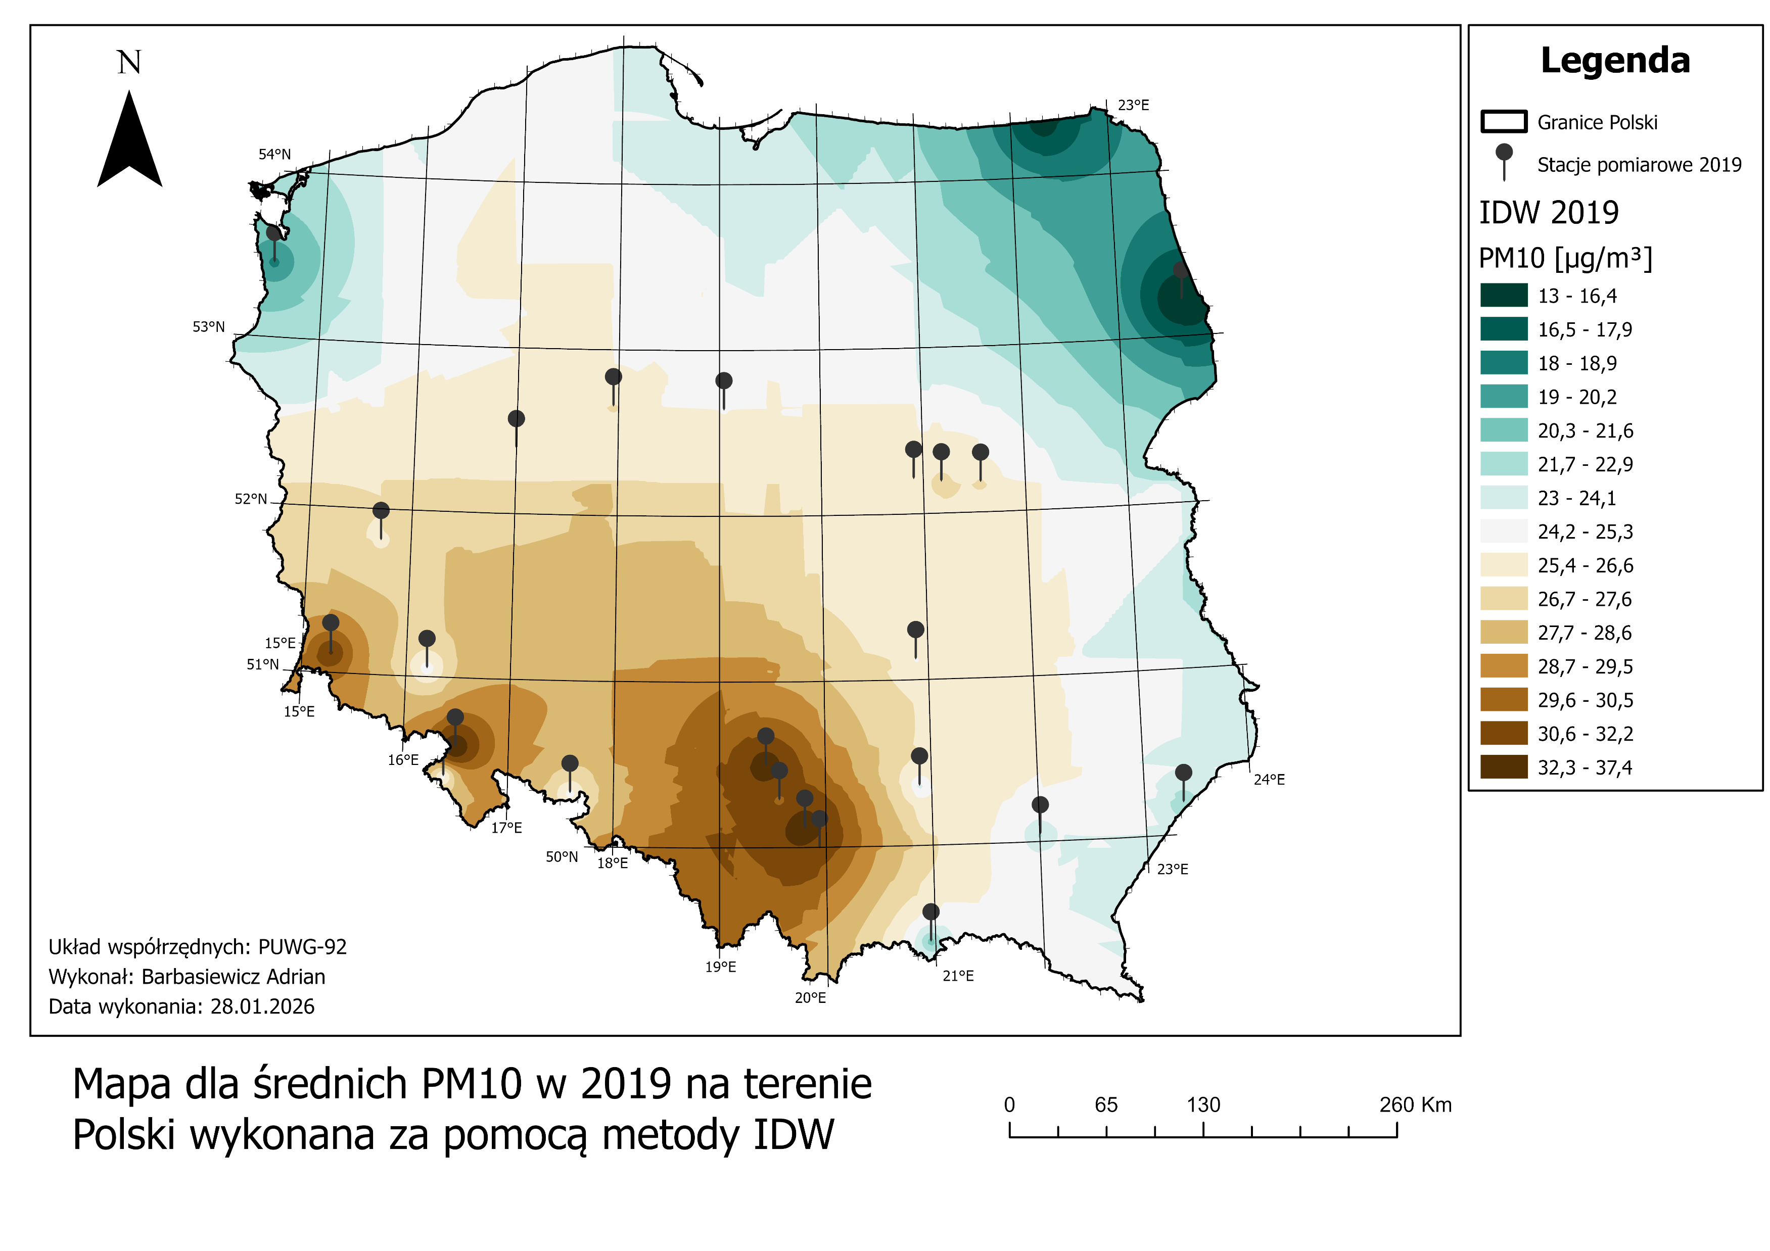
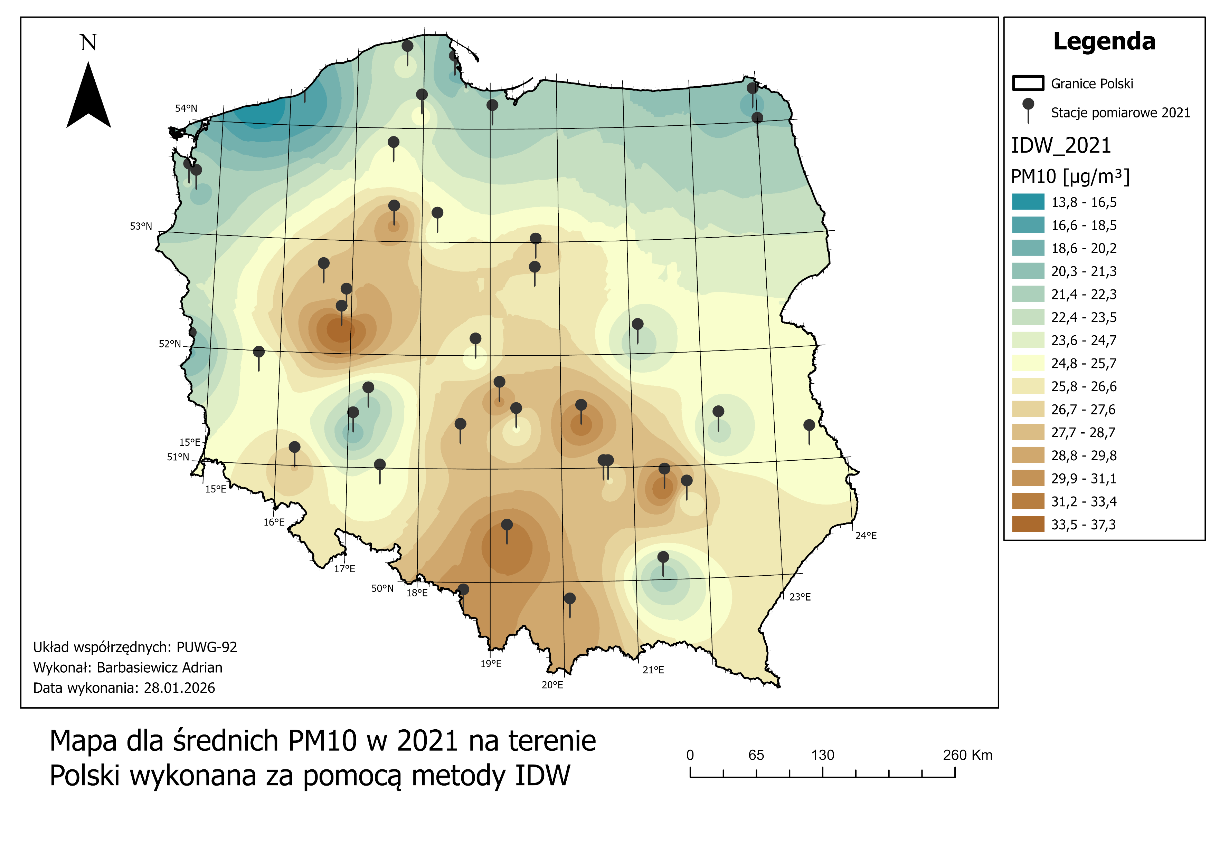
Kompozycja mapowa I metody interpolacji – IDW dodatkowe analizowane lata 2021 i 2019

Slide 12
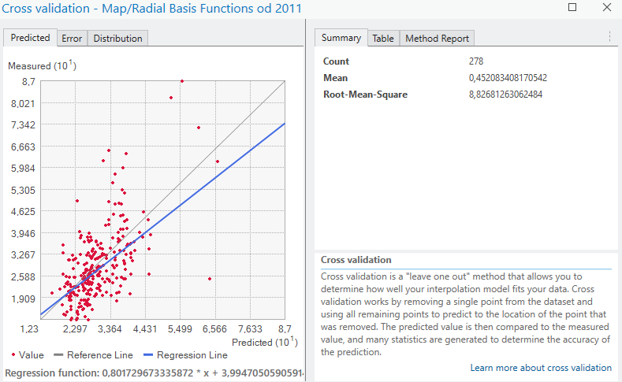
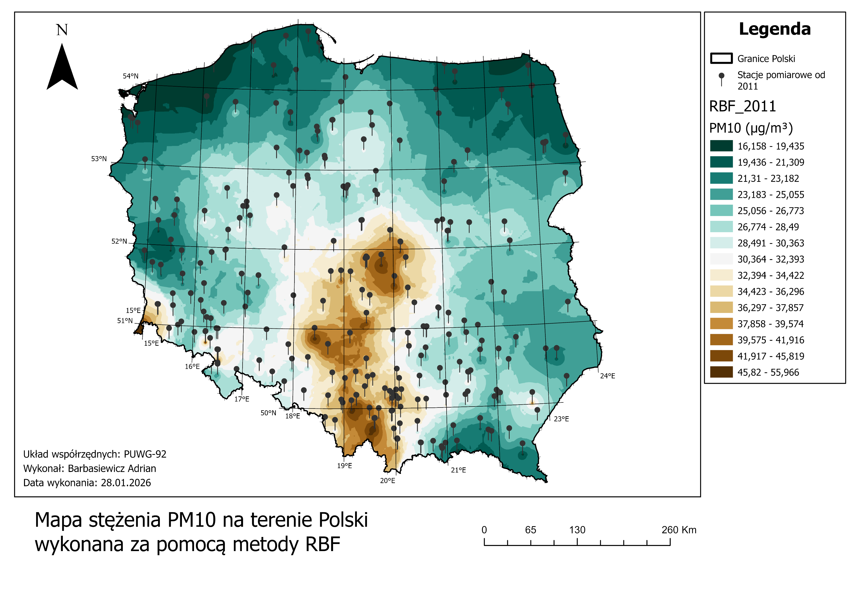
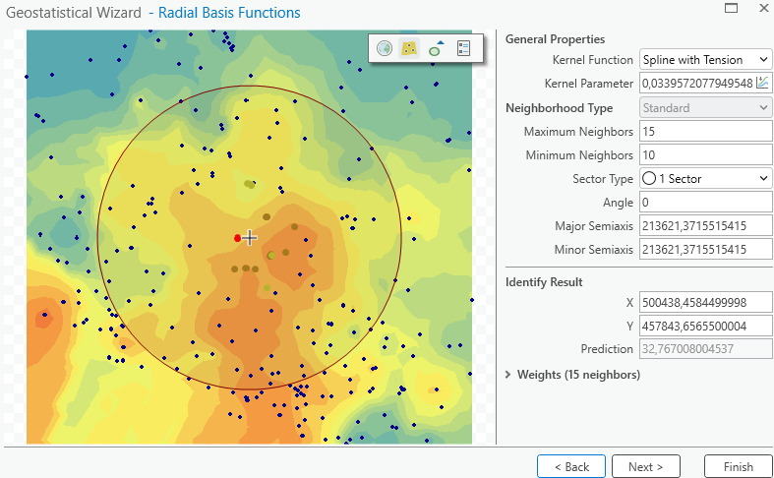
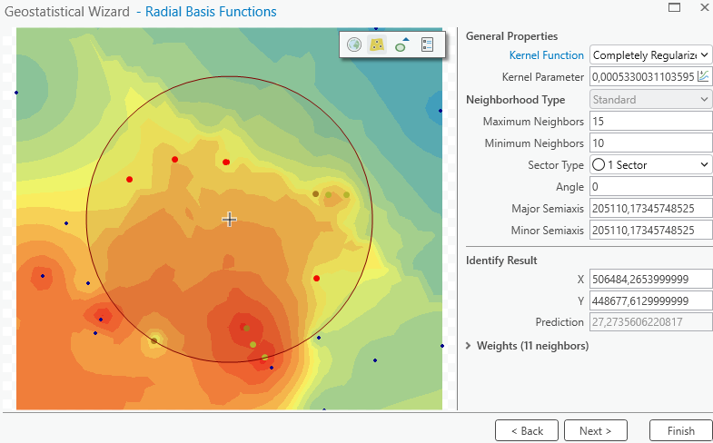
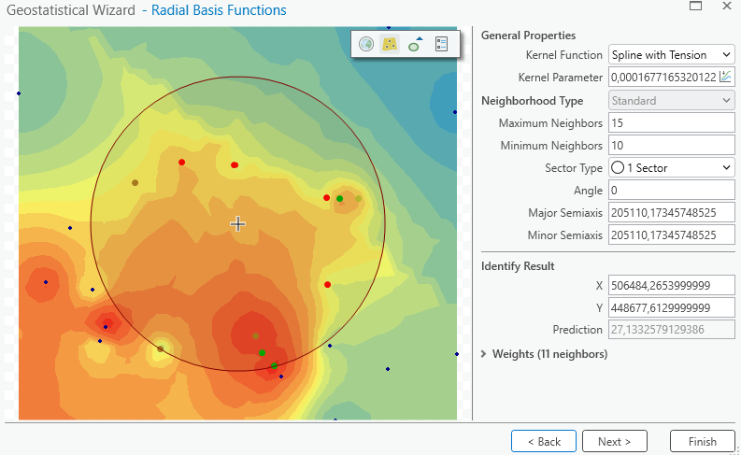
Kompozycja mapowa II metody interpolacji - RBFF

Slide 13
Krótka charakterystyka metody i błędu interpolacji
Metoda interpolacji RBFF (Radial Basis Function)
Drugą zastosowaną metodą interpolacji przestrzennej była metoda radialnych funkcji bazowych (RBFF – Radial Basis Functions). Jest to metoda deterministyczna oparta na dopasowaniu gładkiej powierzchni przechodzącej przez punkty pomiarowe. Wartości interpolowane są obliczane na podstawie funkcji zależnej od odległości między punktami, która nadaje wagę każdej obserwacji.
Metoda RBFF umożliwia uzyskanie bardziej płynnych powierzchni niż IDW, a jej wynik w dużym stopniu zależy od doboru funkcji jądra (Kernel Function), która kontroluje stopień wygładzenia oraz lokalny wpływ punktów pomiarowych.
Dobór parametrów metody RBFF
W analizie przetestowano kilka wariantów funkcji jądra, m.in.:
Completely Regularized Spline
Thin Plate Spline
Spline with Tension

Slide 14
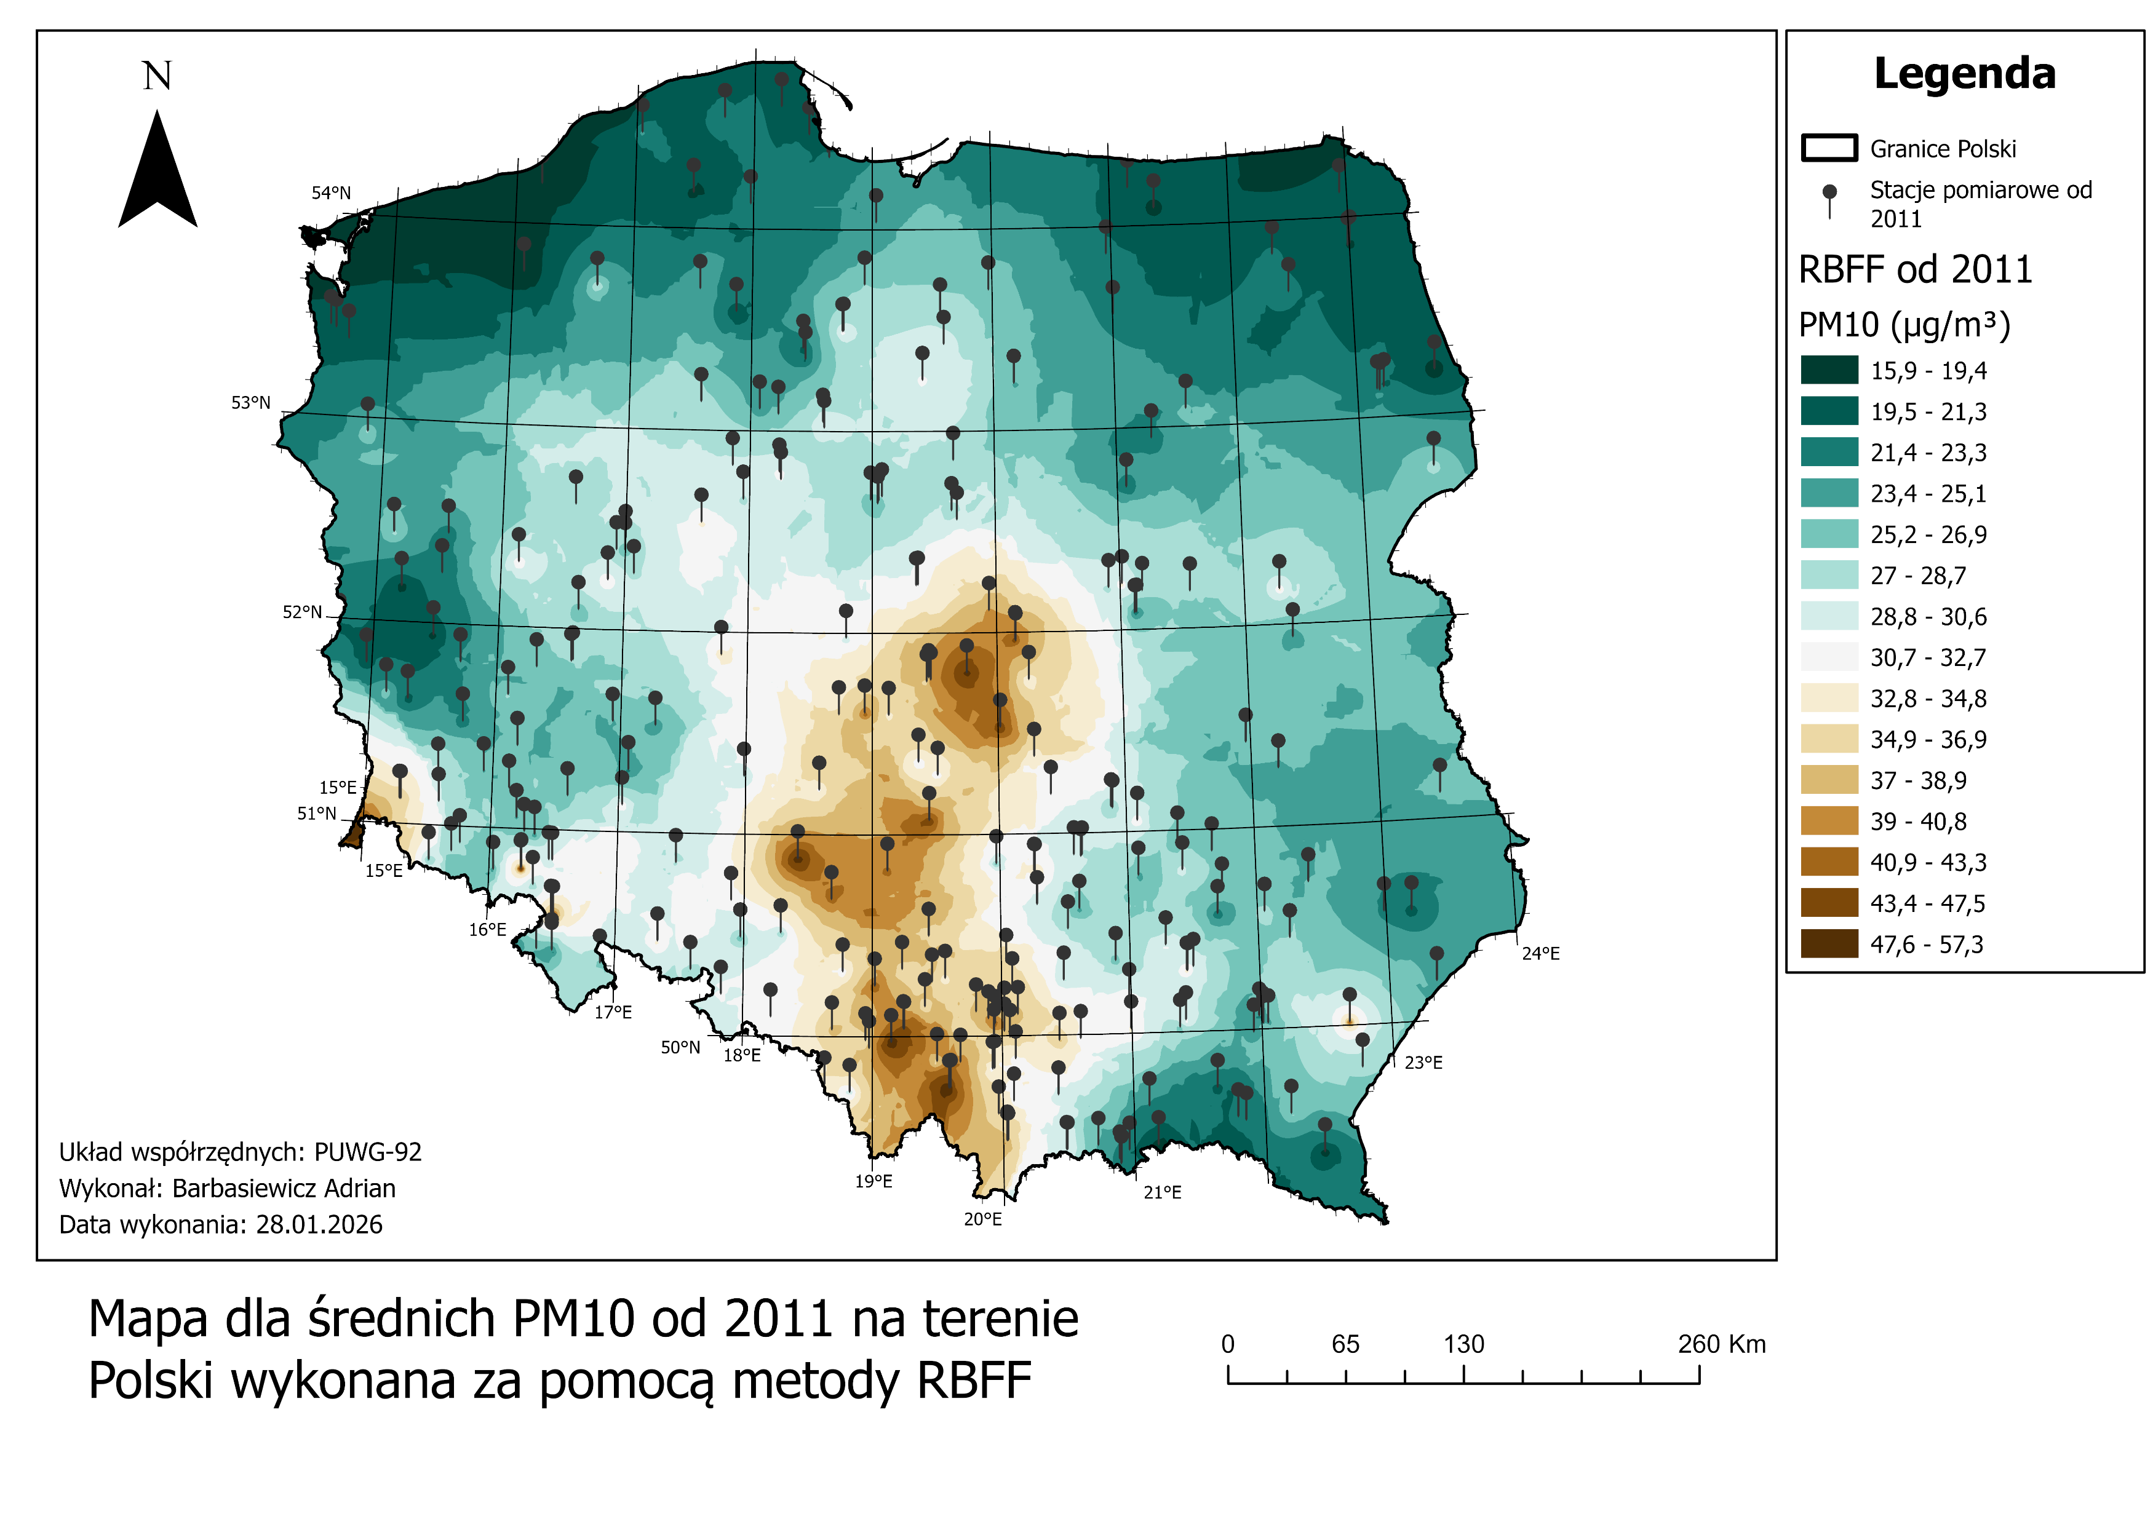
Kompozycja mapowa II metody interpolacji, po zmianie parametrów analizy

Slide 15
Krótki opis zmienianych parametrów i błędu interpolacji
Zmiana parametrów interpolacji
Za najbardziej poprawny wariant przyjęto konfigurację zapewniającą stabilny rozkład przestrzenny oraz ograniczenie lokalnych ekstremów:
funkcja jądra: Spline with Tension
liczba sąsiadów: 10–15
Wariant Thin Plate Spline generował zbyt silne lokalne wahania, natomiast Completely Regularized Spline prowadził do nadmiernego wygładzenia powierzchni.
Błąd interpolacji (walidacja krzyżowa)
Dokładność interpolacji oceniono na podstawie walidacji krzyżowej oraz wartości błędu RMS (Root Mean Square Error), który określa średnie odchylenie wartości prognozowanych od wartości rzeczywistych w punktach pomiarowych.
Najniższy błąd RMS uzyskano dla wariantu Spline with Tension, dlatego został on przyjęty jako końcowy wynik interpolacji metodą RBFF dla stężeń PM10.

Slide 16
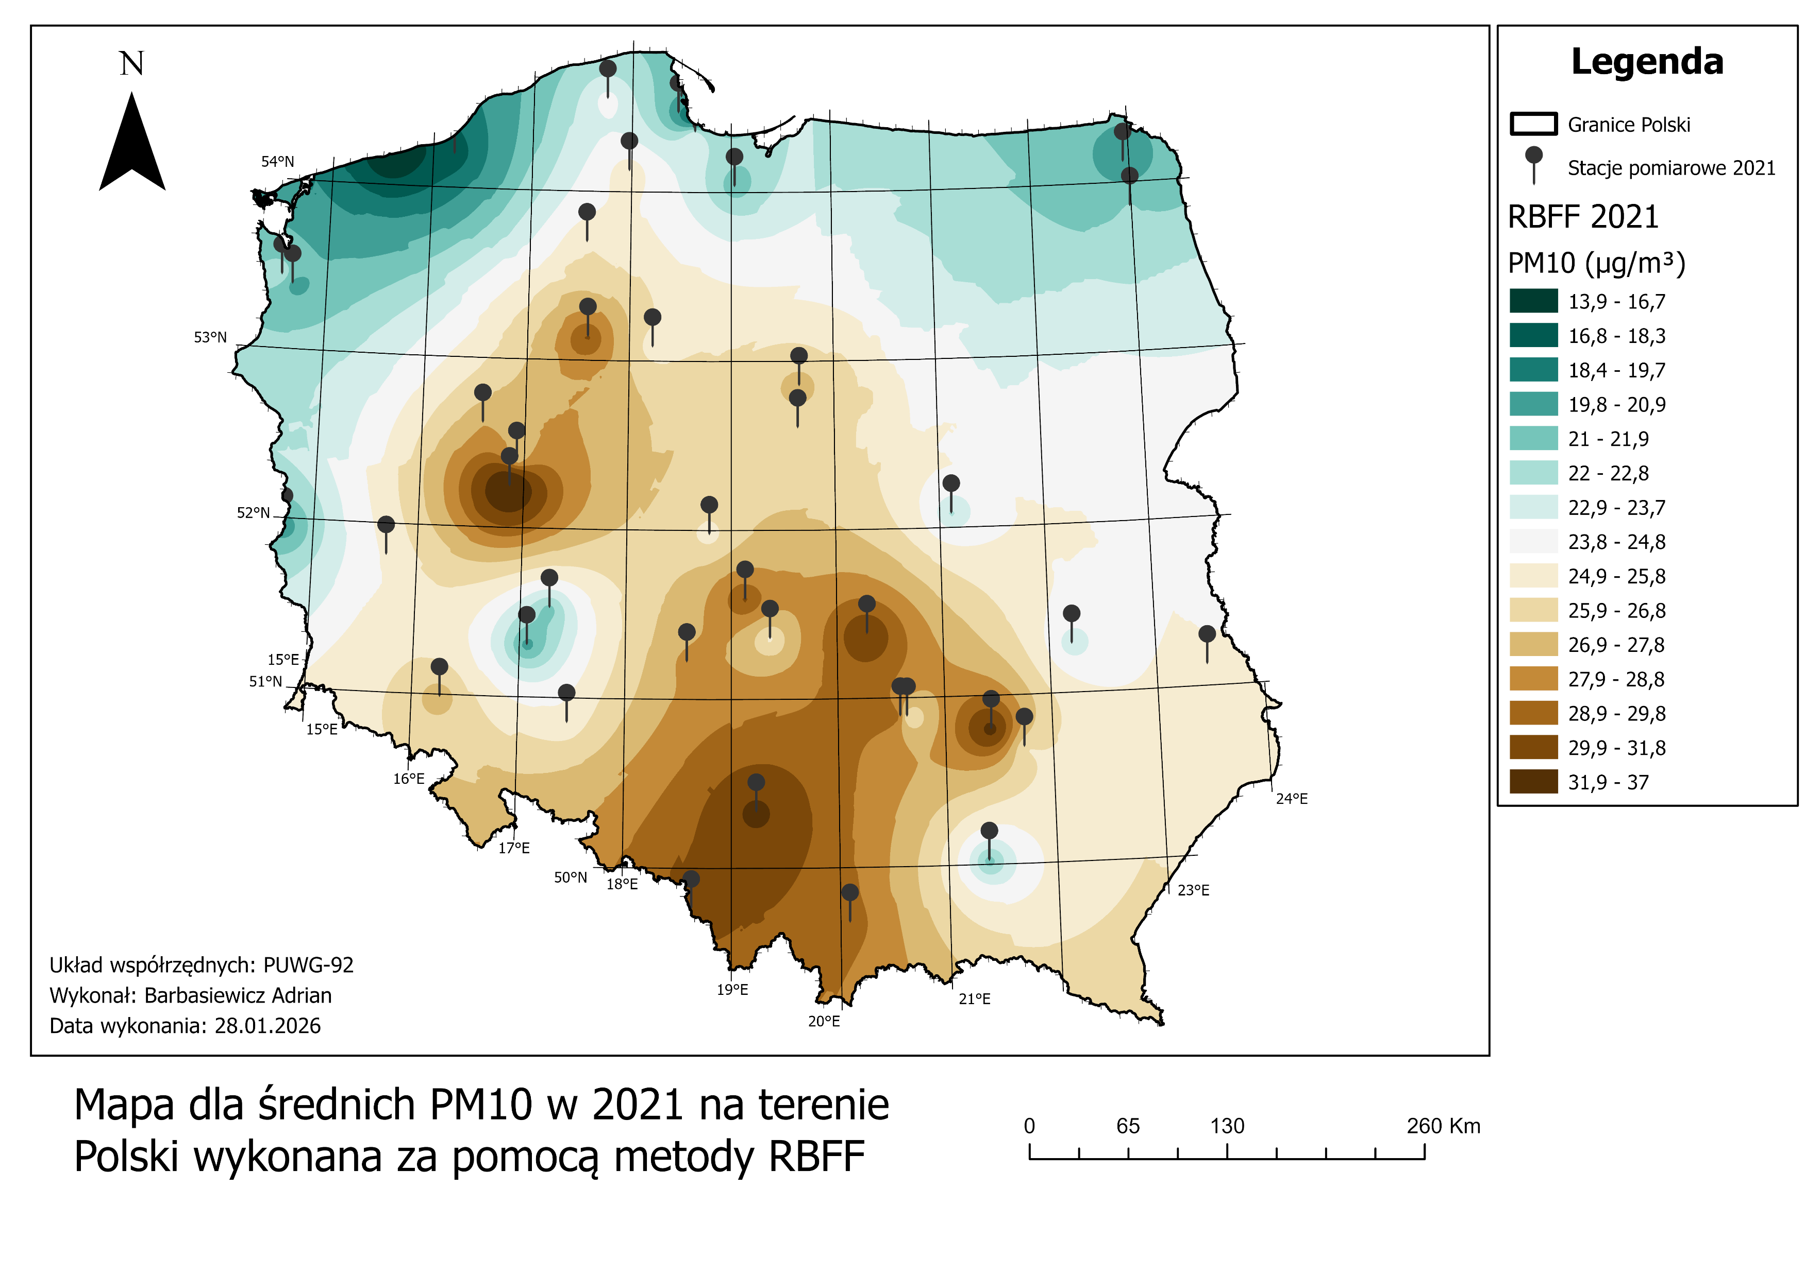
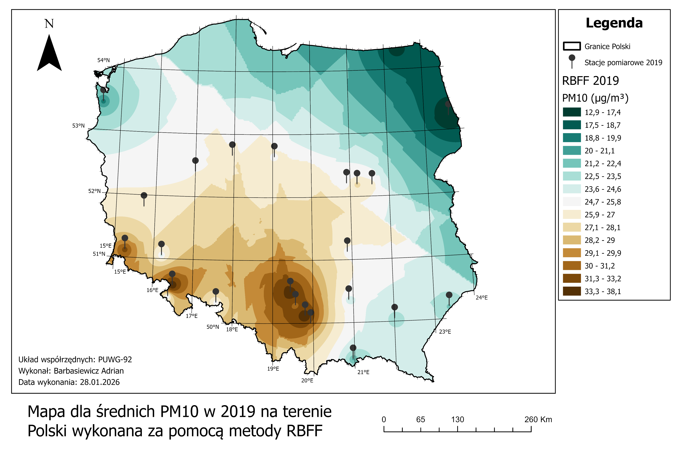
Kompozycja mapowa II metody interpolacji –RBFF dodatkowe analizowane lata 2021 i 2019

Slide 17
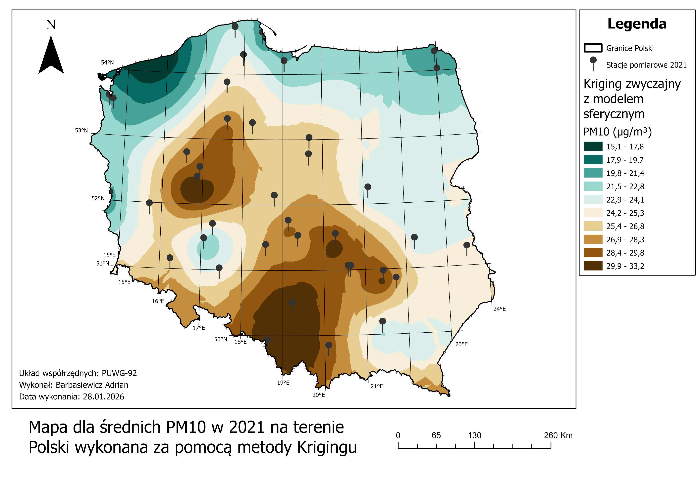
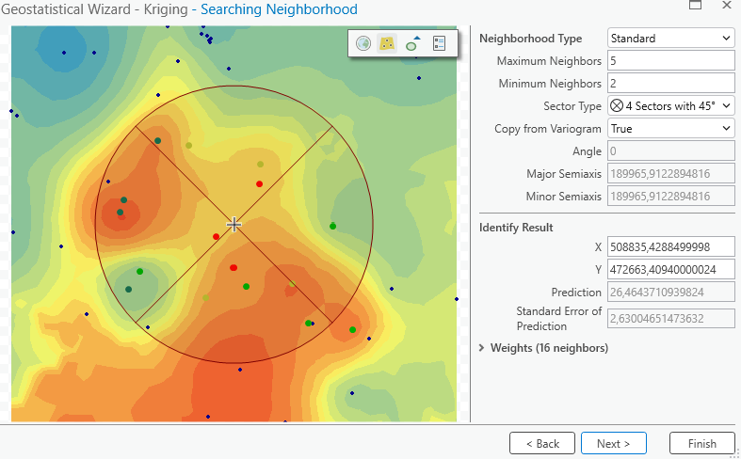
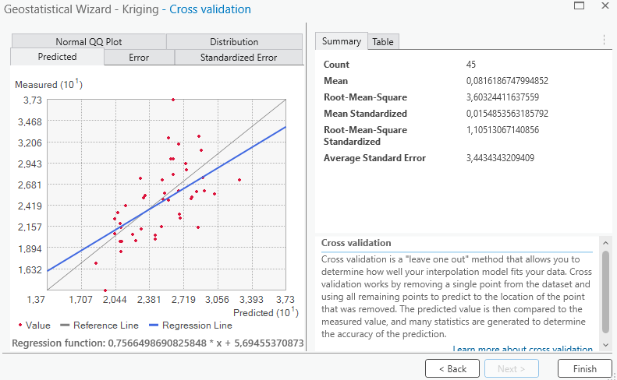
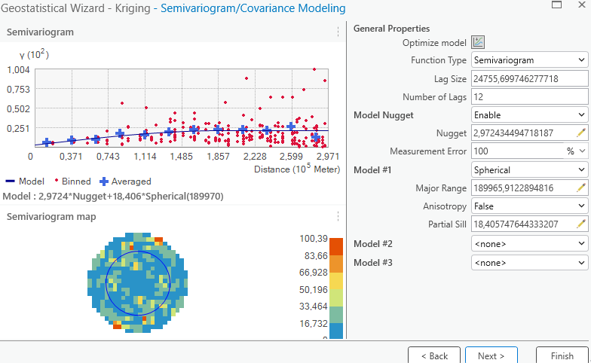
Kompozycja mapowa III metody interpolacji – Kriging

Slide 18
Krótka charakterystyka metody i błędu interpolacji
Metoda interpolacji Kriging zwyczajny (Ordinary Kriging)
Trzecią zastosowaną metodą interpolacji przestrzennej stężeń pyłu PM10 była metoda geostatystyczna Ordinary Kriging (Kriging zwyczajny). Metoda ta zakłada istnienie autokorelacji przestrzennej, czyli zależności pomiędzy wartościami stężeń a odległością pomiędzy stacjami pomiarowymi. W przeciwieństwie do metod deterministycznych, Kriging wykorzystuje model semiwariogramu opisujący strukturę zmienności przestrzennej danych, co pozwala uzyskać bardziej wiarygodne prognozy.
Parametry interpolacji po zmianie ustawień
W celu poprawy jakości estymacji oraz obniżenia błędu interpolacji zastosowano następujące ustawienia:
wybrano Ordinary Kriging jako metodę bazową
wprowadzono transformację danych typu Box–Cox (Power = 1), aby ograniczyć wpływ asymetrii rozkładu stężeń PM10
dopasowano semiwariogram w oparciu o model sferyczny (Spherical), najlepiej opisujący zmienność danych
ustawiono sąsiedztwo wyszukiwania na poziomie:
minimum 2 sąsiadów
maksimum 5 sąsiadów
podział na 4 sektory
Dobór tych parametrów pozwolił ograniczyć wpływ wartości ekstremalnych oraz poprawić stabilność modelu przestrzennego.
Błąd interpolacji (walidacja krzyżowa)
Dokładność modelu oceniono na podstawie walidacji krzyżowej oraz błędu RMS (Root Mean Square Error). Uzyskano:
RMS ≈ 3,60
średni błąd standardowy ≈ 3,44
Otrzymana wartość RMS wskazuje na dobrą zgodność wyników interpolacji z wartościami zmierzonymi w punktach pomiarowych. Ordinary Kriging okazał się metodą o najwyższej dokładności spośród analizowanych wariantów interpolacji dla danych PM10 w 2021 roku.

Slide 19
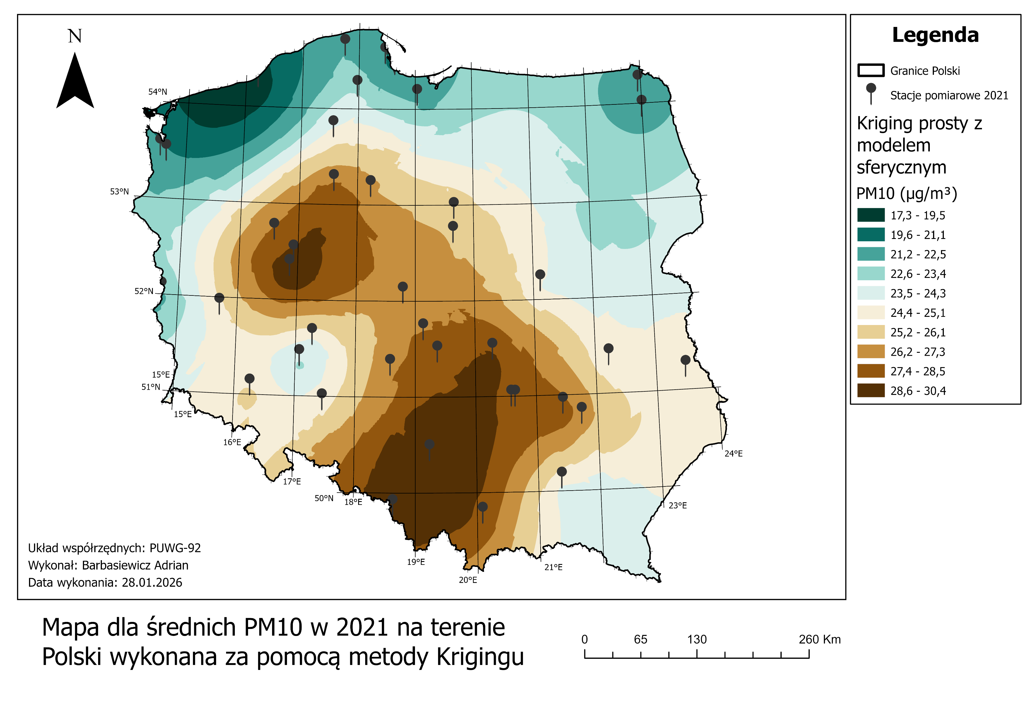
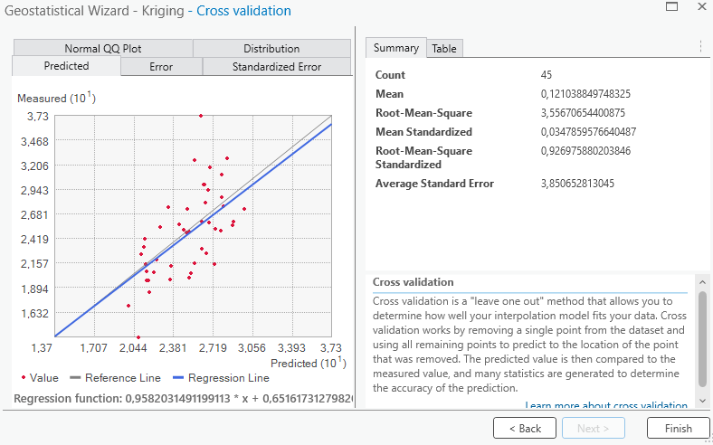
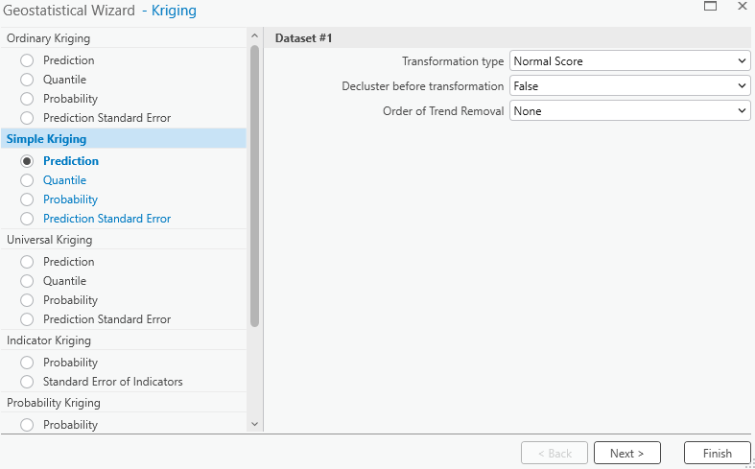
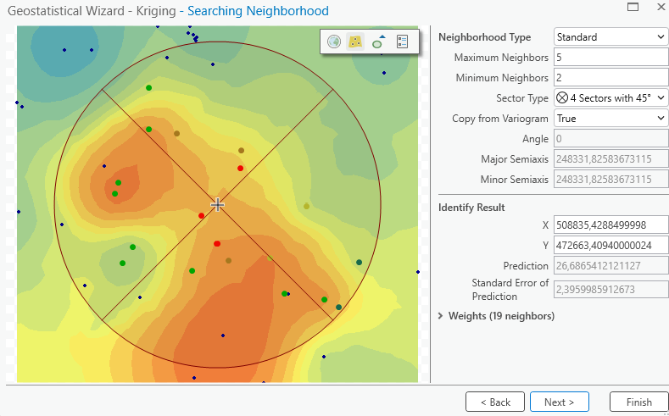
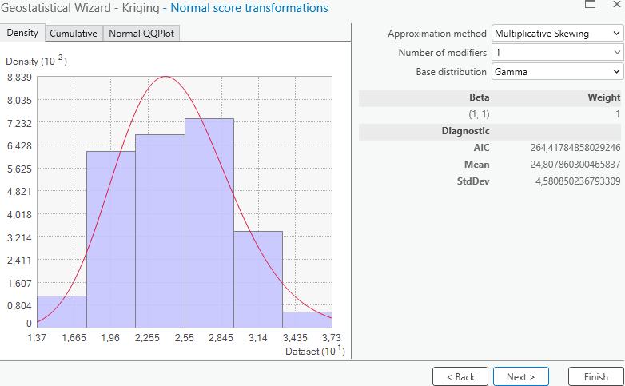
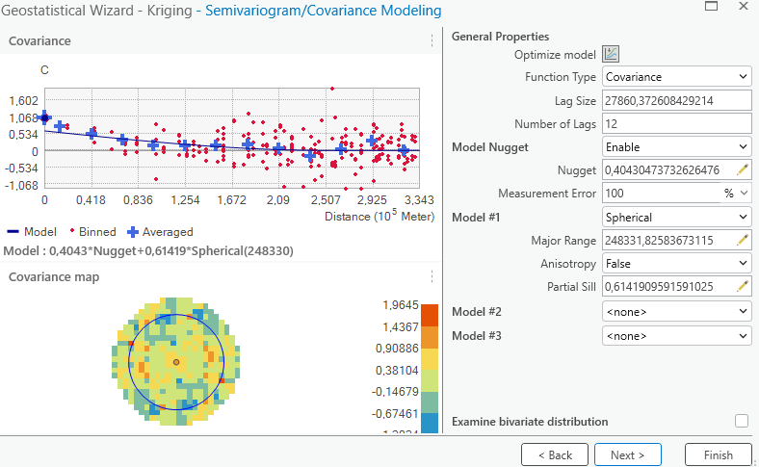
Kompozycja mapowa III metody interpolacji, po zmianie parametrów analizy

Slide 20
Krótki opis zmienianych parametrów i błędu interpolacji
Metoda interpolacji Kriging (Simple Kriging)
Trzecią zastosowaną metodą interpolacji przestrzennej stężeń pyłu PM10 była metoda geostatystyczna Simple Kriging. Metoda ta opiera się na założeniu występowania autokorelacji przestrzennej, czyli zależności pomiędzy wartościami stężeń a odległością pomiędzy punktami pomiarowymi. W przeciwieństwie do metod deterministycznych, Kriging uwzględnia strukturę przestrzenną danych poprzez analizę semiwariogramu, co pozwala uzyskać bardziej wiarygodne estymacje.
Zmiana parametrów interpolacji
W celu poprawy dopasowania modelu oraz obniżenia błędu interpolacji zmodyfikowano kluczowe parametry analizy:
zastosowano Simple Kriging zamiast Ordinary Kriging, aby uwzględnić stałą wartość średnią procesu
użyto transformacji danych typu Normal Score, co pozwoliło zbliżyć rozkład stężeń PM10 do rozkładu normalnego
dopasowano semiwariogram w oparciu o model sferyczny (Spherical), który najlepiej opisywał zmienność przestrzenną danych
ustawiono sąsiedztwo wyszukiwania na poziomie:
minimum 2 sąsiadów
maksimum 5 sąsiadów
podział na 4 sektory
Zmiany te ograniczyły wpływ wartości ekstremalnych oraz poprawiły stabilność przestrzennej powierzchni interpolacji.
Błąd interpolacji (walidacja krzyżowa)
Dokładność interpolacji oceniono na podstawie walidacji krzyżowej i wartości błędu RMS (Root Mean Square Error). Otrzymano:
RMS ≈ 3,55
średni błąd standardowy ≈ 3,85
Wartość RMS wskazuje na bardzo dobrą zgodność wartości prognozowanych z obserwowanymi. W porównaniu z metodami IDW oraz RBFF, Kriging zapewnił najniższy błąd interpolacji, dlatego został uznany za najbardziej optymalną metodę w analizie stężeń PM10.

Slide 21
Zestawienie błędów dokładności otrzymanych w wyniku interpolacji map zanieczyszczeń i wybór optymalnej metody z uzasadnieniem
Zestawienie błędów dokładności interpolacji (RMS)
W celu oceny jakości wykonanych interpolacji przeprowadzono walidację krzyżową dla każdej metody. Kluczowym parametrem porównawczym był błąd RMS (Root Mean Square Error), który określa średnią różnicę pomiędzy wartościami zmierzonymi a prognozowanymi. Im niższa wartość RMS, tym dokładniejsza metoda interpolacji.
Uzyskane wartości RMS wyniosły:
IDW: RMS ≈ 3,60
RBFF: RMS ≈ 3,59
Kriging: RMS ≈ 3,55
Wybór metody optymalnej
Na podstawie wartości RMS najbardziej dokładną metodą interpolacji okazał się Kriging, który osiągnął najniższy błąd (RMS ≈ 3,55). Oznacza to, że metoda ta najlepiej dopasowuje się do przestrzennej struktury danych i zapewnia najbardziej wiarygodne prognozy stężeń PM10.
Metody deterministyczne (IDW i RBFF) również dały zbliżone wyniki, jednak ich błędy były nieco wyższe, dlatego jako metodę optymalną w analizie wybrano Kriging.

Slide 22
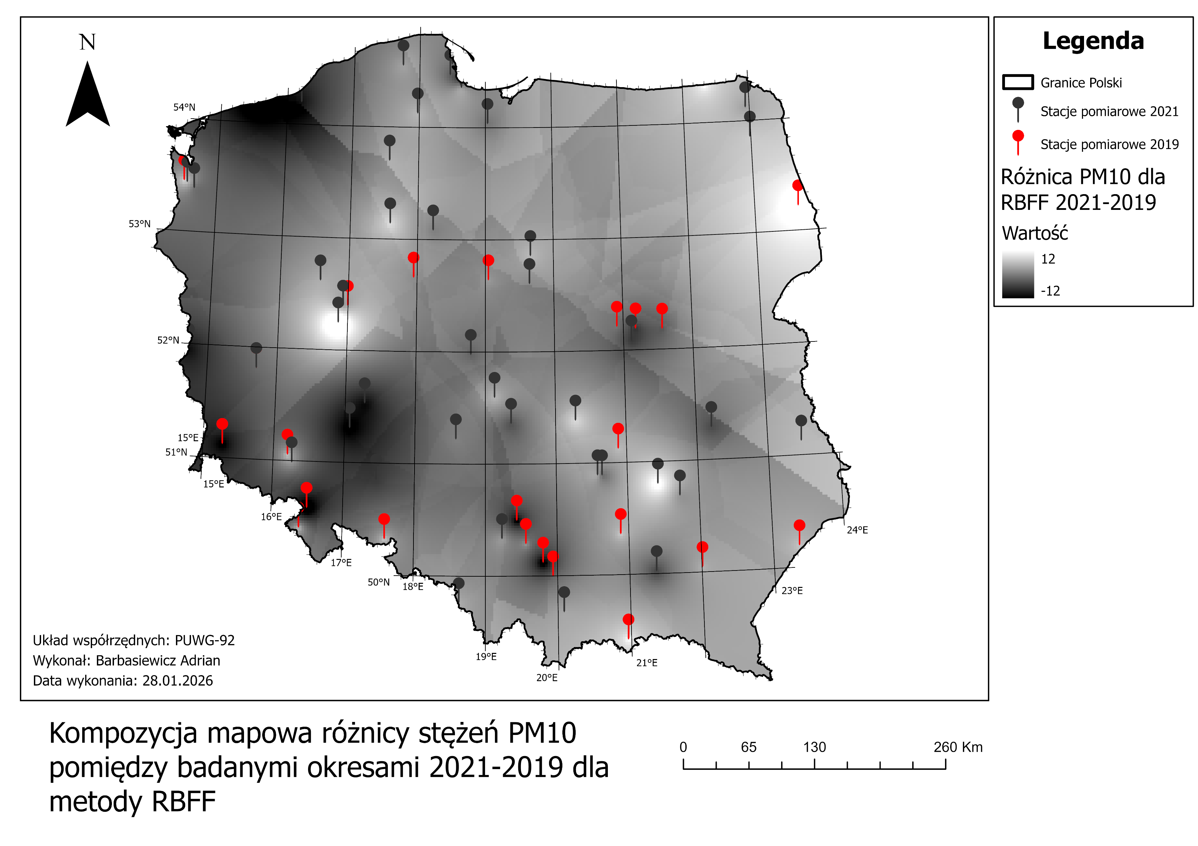
Kompozycja mapowa różnicy stężeń pomiędzy badanymi okresami
Mapa przedstawia przestrzenny rozkład różnic średnich stężeń pyłu zawieszonego PM10 pomiędzy rokiem 2021 a 2019, wyznaczony metodą radialnych funkcji bazowych (RBFF). Wartości dodatnie oznaczają wzrost stężenia PM10 w 2021 roku w porównaniu do 2019, natomiast wartości ujemne wskazują na spadek stężeń w analizowanym okresie. Największe zmiany występują lokalnie w rejonach o większym zagęszczeniu stacji pomiarowych, co pokazuje zróżnicowanie dynamiki zanieczyszczenia powietrza w czasie.

Slide 23
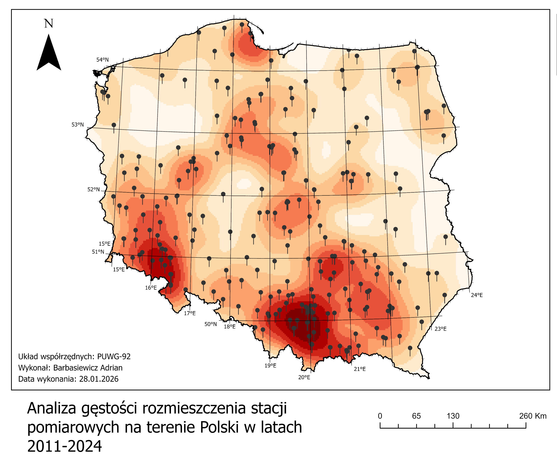
Analiza gęstości punktów pomiarowych
W celu oceny przestrzennego rozmieszczenia punktów pomiarowych wykonano analizę gęstości metodą Kernel Density. Wynik przedstawia zagęszczenie stacji monitorujących stężenia pyłu zawieszonego PM10 na terenie Polski w latach 2011–2024. Największa koncentracja stacji występuje w południowej części kraju, szczególnie w rejonach silnie zurbanizowanych i uprzemysłowionych (Śląsk, Małopolska). Mniejsze zagęszczenie punktów pomiarowych widoczne jest w północno-wschodniej Polsce. Nierównomierne rozmieszczenie stacji ma znaczenie dla interpolacji, ponieważ dokładność modeli przestrzennych jest wyższa w obszarach o większej liczbie obserwacji.

Slide 24

Podsumowanie
Przeprowadzone interpolacje stężeń PM10 dla obszaru Polski wykazały wyraźne zróżnicowanie przestrzenne poziomu zanieczyszczenia powietrza. Spośród zastosowanych metod (IDW, RBFF oraz Kriging) najniższą wartość błędu RMS uzyskał Kriging, co wskazuje na jego największą dokładność i najlepsze dopasowanie do struktury danych pomiarowych. Analiza map różnic pomiędzy latami 2019 i 2021 pozwoliła dodatkowo określić obszary, w których nastąpiły zmiany stężeń PM10, zarówno wzrosty, jak i spadki, co potwierdza zmienność tego zanieczyszczenia w czasie i przestrzeni.

